Slide 1
Мастер-класс Евгения Радаева, ветерана СВО
В технике золочения и реставрации иконописи, предметов интерьера и изготовления новоделов

Slide 2
Общие пояснения и примеры работ
Работы в дворцовом стиле, рококо, барокко, ренессанс. Церковное направление, иконы в разных техниках выполнения. Предметы интерьера, канделябры, шкатулки, ларцы, статуэтки, картины, портреты, декоративные пано и многое другое. Техника барельеф, объёмные изображения различного направления и размеров. Отделка любых помещений в лепнине с позолотой. А также инкрустация стразами своровского, гравировальные работы, техника мозайки и т. д.

Slide 3
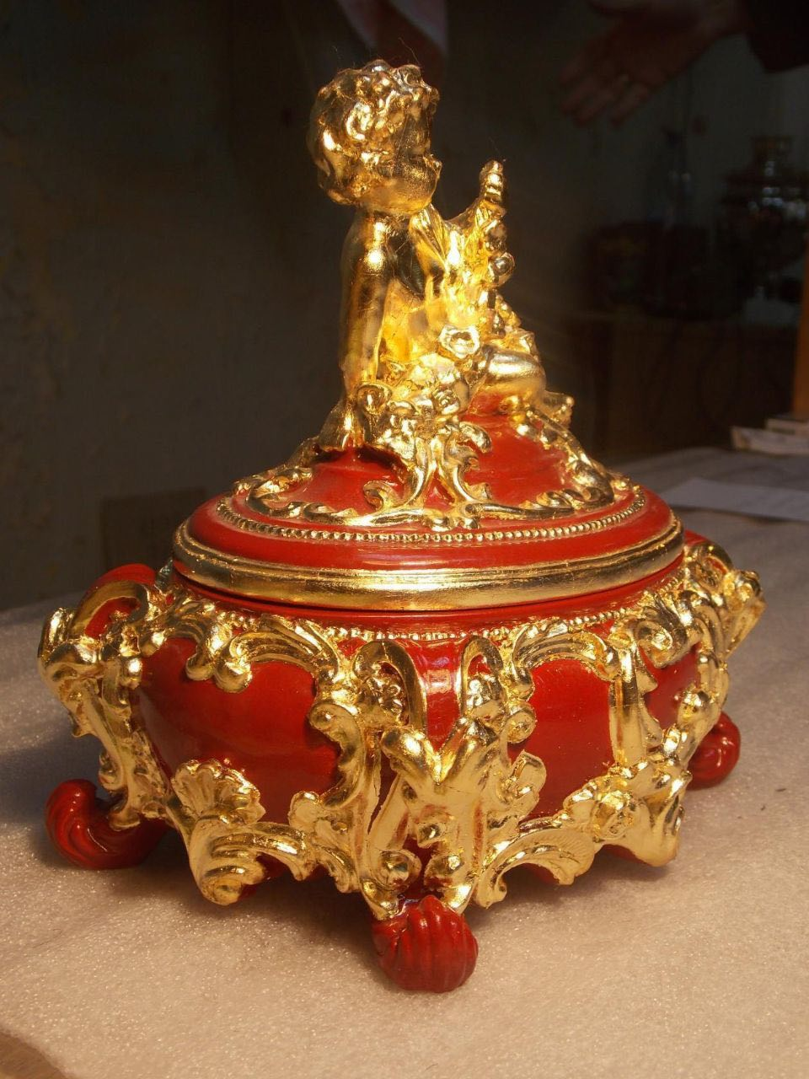
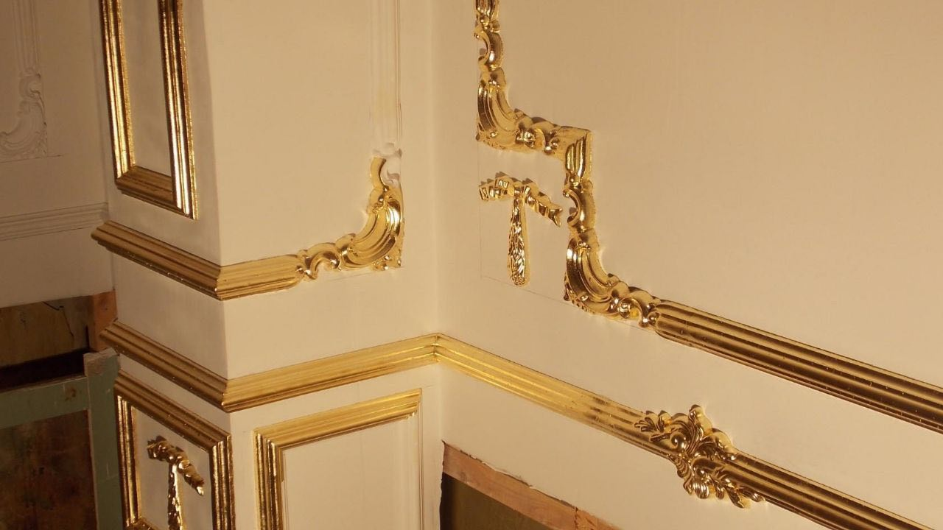
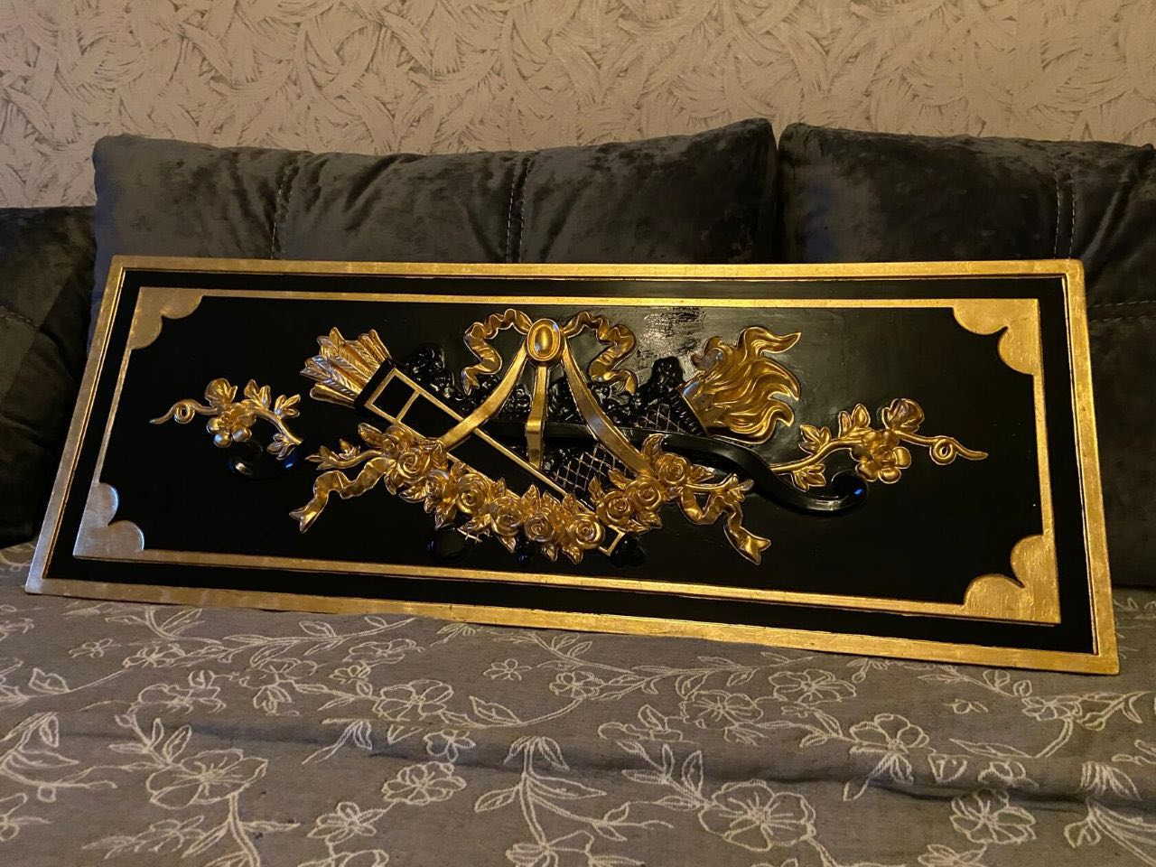
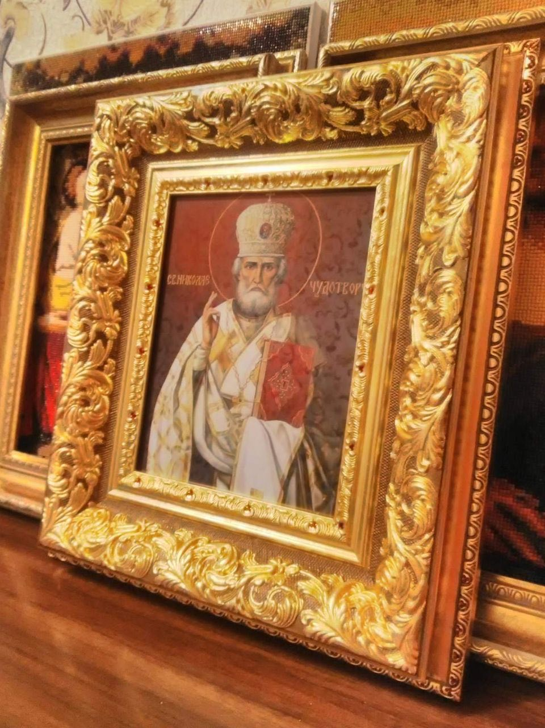

Slide 4
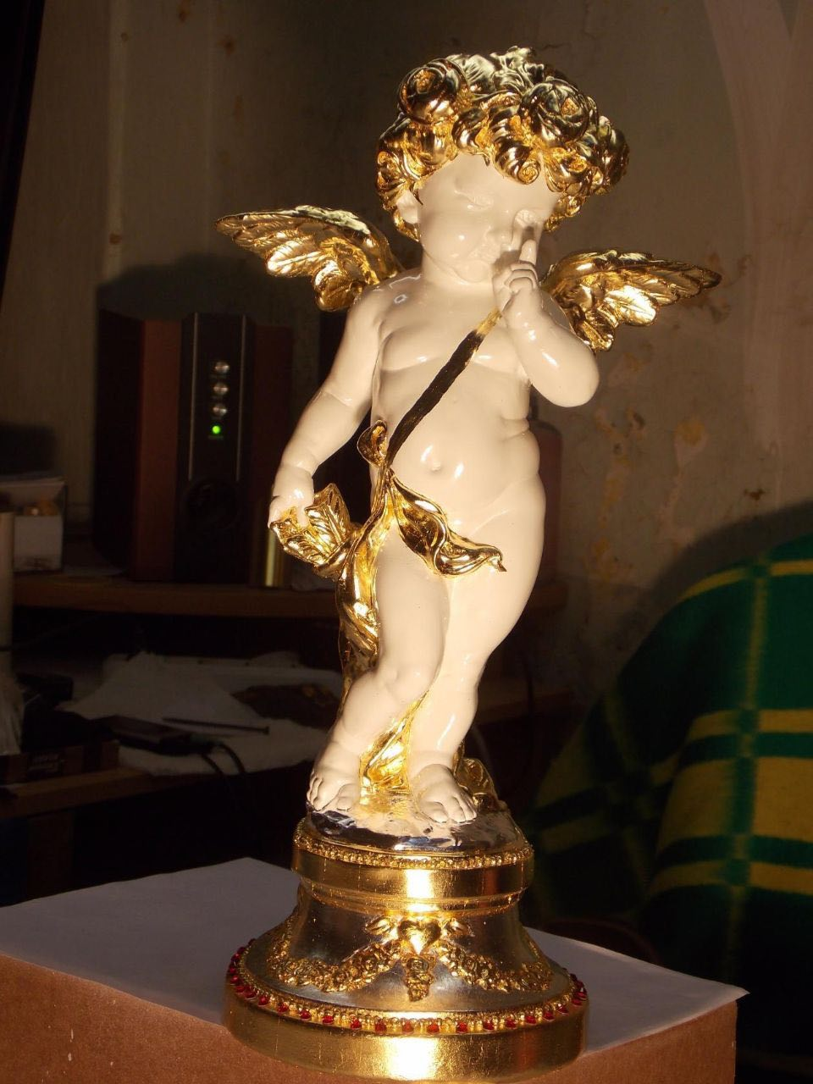
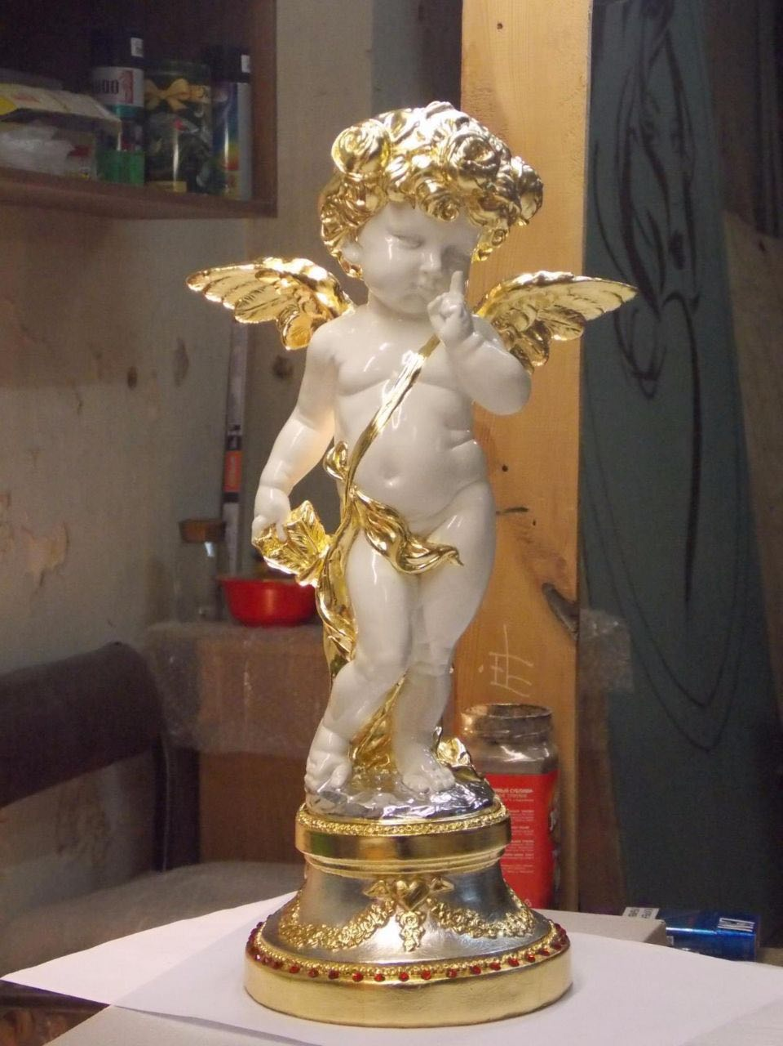
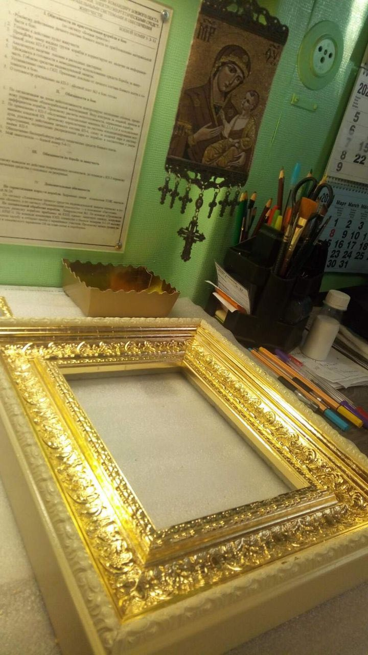
Золочение поталью готовых предметов интерьера, работа с клеями, лаками и имитацией золота и серебра.

Slide 5
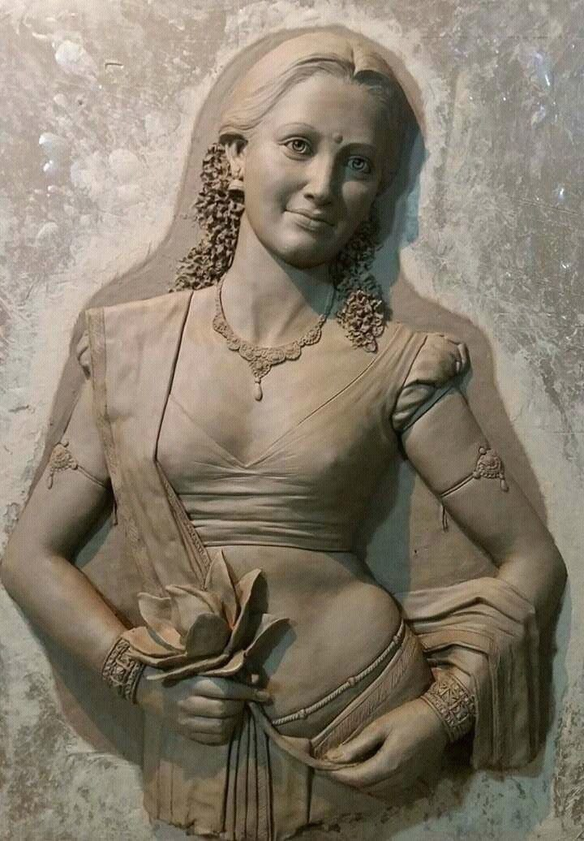
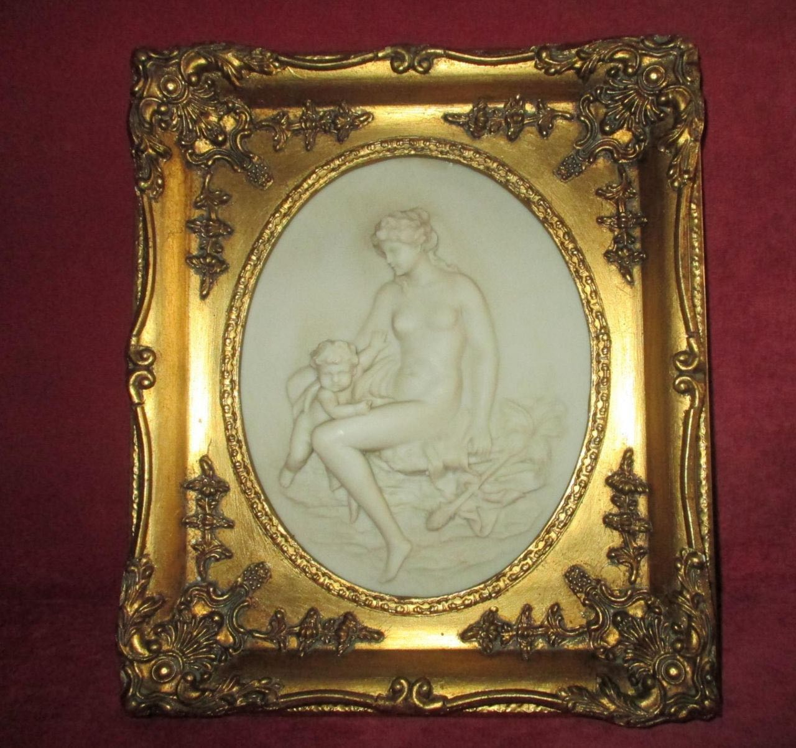
Техника Барельеф. Работа с гипсовыми смесями по рисункам и изображениям - декоративные пано в разных стилях и размеров.

Slide 6
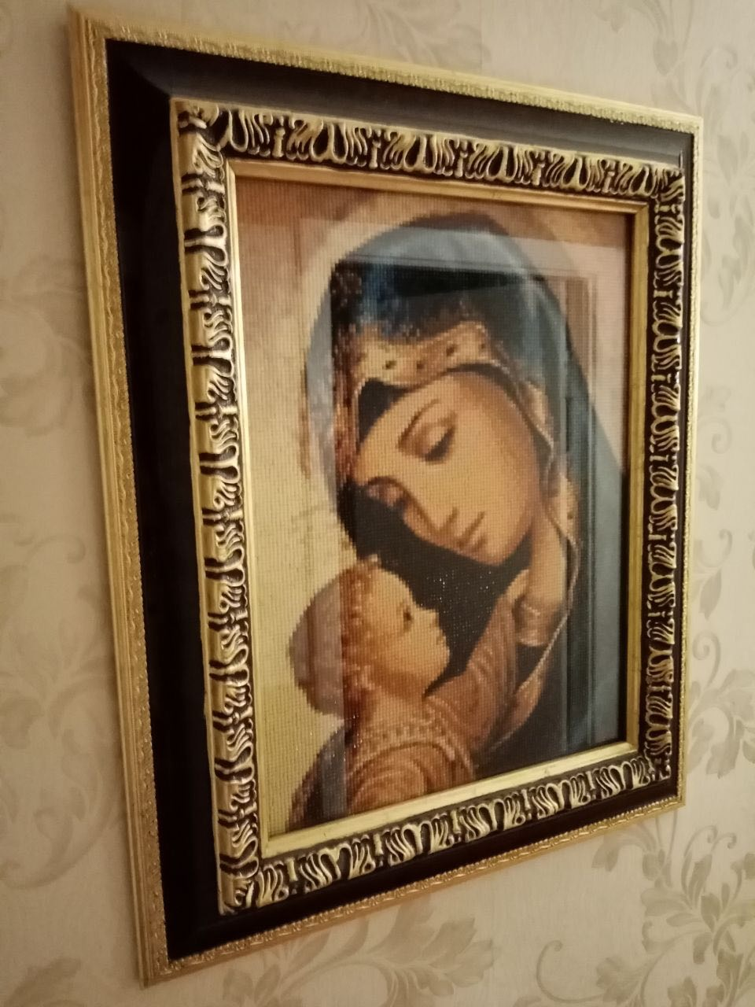
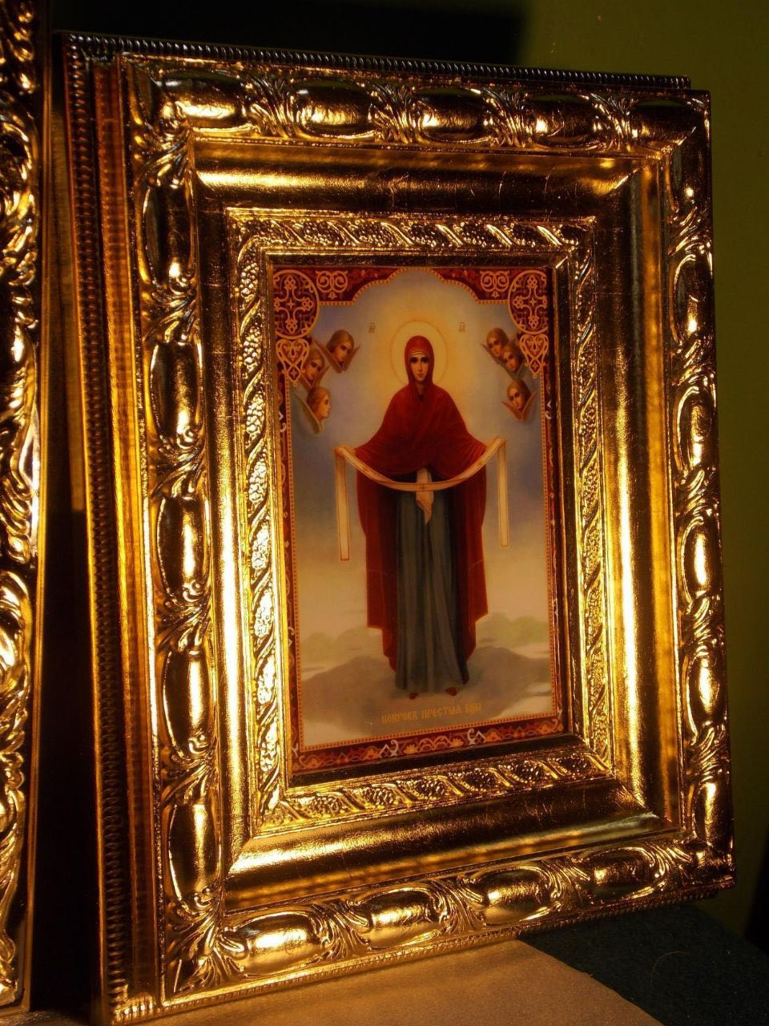
Авторские работы - работы высокопрфессиональные. Сочетание различных техник, начиная с разработки проекта, изготовление базы, подбор материалов, золочение, инкрустация, художественная роспись, алмазная мозайка и т. д.

